Slide 1



Projekt p.t.: „Mobilność i doświadczenie kluczem do sukcesu na europejskim rynku pracy” - realizowany przez Zespół Szkół Ponadgimnazjalnych nr 2 w Końskich im. Antoniego Piwowarczyka
Nr projektu: 2017-1-PL01-KA102-035923
Projekt „Ponadnarodowa mobilność uczniów i absolwentów oraz kadry kształcenia zawodowego”. Program Operacyjny Wiedza Edukacja Rozwój 2014 - 2020 współfinansowany z Europejskiego Funduszu Społecznego.
Projekt p.t.: „Mobilność i doświadczenie kluczem do sukcesu
na europejskim rynku pracy” jest dofinansowany ze środków POWER i realizowany na zasadach programu Erasmus+.

Slide 2
Projekt: „Mobilność i doświadczenie kluczem do sukcesu na europejskim rynku pracy”
Okres realizacji: 01.08.2017- 31.07.2018
Uczestnicy projektu:
16 uczniów klas II i III Branżowej Szkoły I Stopnia nr 2 im. A. Piwowarczyka w zawodach:
kucharz
fryzjer
mechanik pojazdów samochodowych

Slide 3
Zespół zarządzający projektem:
Dyrektor szkoły – Jan Rybiński
Koordynator projektu – Katarzyna Rybińska
Pracownik ds. rekrutacji i promocji- Ewa Młodawska
Pracownik ds. monitoringu i ewaluacji – Dominika Szymanek
Pracownik ds. obsługi kadrowo-finansowej – Janina Jeżewska

Slide 4

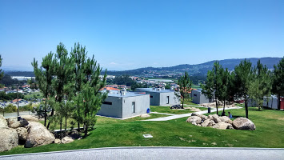
Instytucja partnerska:
Międzykulturowe Stowarzyszenie Mobility Friends
Rua da Estrada, n° 864 Silva, Barcelos, Portugalia

Slide 5
Instytucja partnerska:
Międzykulturowe Stowarzyszenie Mobility Friends jest portugalską organizacją non-profit, z siedzibą w miastach Barcelos i Braga, w regionie Minho, w północnej części Portugalii, nad Oceanem Atlantyckim i specjalizuje się w europejskich programach staży w ramach Europejskiego programu Erasmus +. Stowarzyszenie posiada swoje biura w Bradze, Praia da Rocha, Funchal (Madeira Island), Radomiu (Polska) i Budapeszcie (Węgry).Jest to najstarsza i najbardziej doświadczona tego typu organizacja w Portugalii.

Slide 6
Działania zawarte w projekcie :
Staż 16 uczniów z klasy II i III Branżowej Szkoły I Stopnia nr 2 im. A. Piwowarczyka w Portugalii w terminie: 11.02.2018r. - 24. 02.2018r. (łącznie 14 dni).
I gr. zawodowa- 6 uczniów Branżowej Szkoły I Stopnia w zawodzie kucharz
II gr. zawodowa- 5 uczniów Branżowej Szkoły I Stopnia w zawodzie fryzjer
III gr. zawodowa- 5 uczniów Branżowej Szkoły I Stopnia w zawodzie mechanik pojazdów samochodowych
Uczniowie będą stanowić 1 grupę wyjazdową.

Slide 7
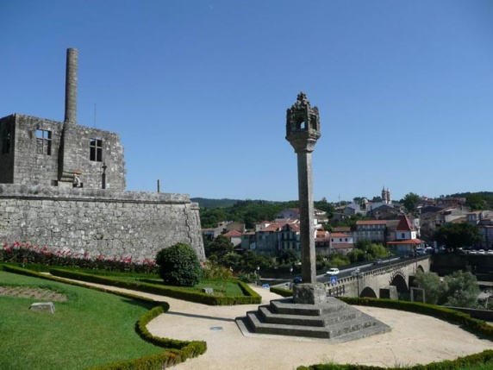
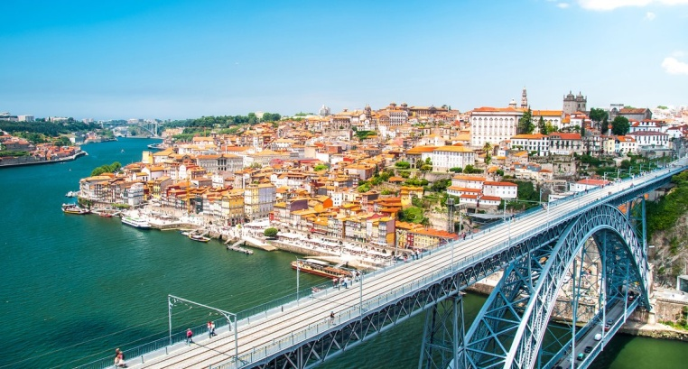
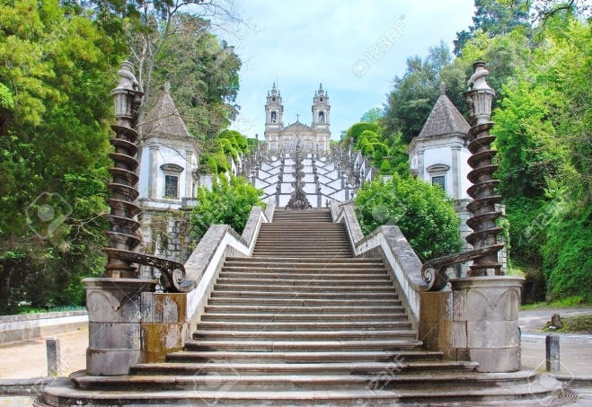
Program kulturowy dla uczniów;
Zwiedzanie miasta Barcelos
Wycieczka do Porto- spływ statkiem rzeką Douro, zwiedzanie winnicy Oflley
Wycieczka do Bragi

Slide 8
Przygotowanie do wyjazdu na staże zawodowe w Portugalii obejmują zajęcia z zakresu:
60 godz. zajęć z j. angielskiego zawodowego, (dla każdej z grup po 20 godz.)
5 godz. zajęć kulturowych i 5 godz. z j. portugalskiego
5 godz. warsztatów pedagogicznych

Slide 9
Cele projektu:
-Zastosowanie praktycznych umiejętności zawodowych w rzeczywistych realiach rynku pracy,
-Zapoznanie z zagraniczną /portugalską/ bazą techno-dydaktyczną,
-Poznanie nowoczesnych technologii w branży fryzjerskiej , gastronomicznej i mechanicznej pojazdów samochodowych,
-Zdobycie wiedzy dot. sposobów i metod kształcenia zawodowego,
-Lepsze przygotowanie do egzaminu potwierdzającego kwalifikacje w zawodzie,

Slide 10
-Poprawa lub nabycie umiejętności komunikacyjnych w zakresie j. angielskiego i portugalskiego,
-Nabycie umiejętności w zakresie angielskiego słownictwa zawodowego,
-Nabycie wiedzy dot. portugalskiej kultury, gospodarki, kuchni,
-Zwiększenie motywacji młodzieży do kształcenia się w wybranym zawodzie,
-Zwiększenie szans na znalezienie zatrudnienia w kraju i za granicą.

Slide 11
-Nawiązanie kontaktów z portugalskimi instytucjami działającymi w zakresie kształcenia zawodowego,
-Kontakt uczniów Branżowej Szkoły I Stopnia z rówieśnikami z innych krajów,
-Zastosowanie systemu ECVET, dokumentów Europass: Mobilność, Paszport Językowy oraz zaświadczeń wewnętrznych potwierdzających udział w zajęciach pedagogicznych, kulturowych oraz językowych,
-Rozwijanie umiejętności pracy w grupie, rozwiązywania konfliktów i kreatywności oraz radzenia sobie w sytuacjach stresowych,
-Poprawa wizerunku szkoły w środowisku lokalnym.

Slide 12
REZULTATY TWARDE:
Certyfikaty Europass Mobilność - potwierdzające zdobyte umiejętności i wiedzę w Portugalii w ramach odbycia staży zawodowych,
Ceryfikaty Europass Paszport Językowy,
Zaświadczenia wydane przez Zespół Szkół Ponadgimnazjalnych Nr 2 potwierdzające udział w: 20h zajęć dla każdej z grup zawodowych z zakresu języka angielskiego zawodowego, 5h zajęć kulturowych, 5h zajęć pedagogicznych oraz 5 h zajęć z języka portugalskiego w ramach przygotowania do wyjazdu,
Certyfikaty podpisane przez opiekuna staży zawodowych z indywidualną opinią,

Slide 13
Mini książka kucharska - kuchnia portugalska,
Film instruktażowy nt. wykonania fryzury awangardowej,
Prezentacja multimedialna nt. sposobu naprawy silnika samochodowego,
Prezentacje multimedialne dot. kultury i historii Portugalii.

Slide 14
Rezultaty miękkie:
poszerzenie wiedzy i praktycznych umiejętności zawodowych przez uczniów niezbędnych dla Branżowej Szkoły I Stopnia w zawodach kucharz, fryzjer i mechanik pojazdów samochodowych pracujących w nowoczesnych firmach,
uczestnictwo uczniów w formie oceniania ECVET,
rozwinięcie przez uczniów umiejętności językowych w zakresie języka angielskiego ze specjalnym uwzględnieniem języka branżowego,
poznanie podstaw języka portugalskiego przez stażystów,

Slide 15
efektywniejsze przygotowanie uczniów do egzaminu potwierdzającego kwalifikacje w zawodzie,
podwyższenie samooceny i motywacji uczniów do dalszej nauki w wybranym zawodzie,
poszerzenie wiedzy uczestników w zakresie portugalskiej kultury, obyczajów, historii i gospodarki,
zdobycie przez stażystów nowych doświadczeń zawodowych za granicą,
poszerzenie świadomości w obszarze korzyści wynikających z edukacji pozaszkolnej.

Slide 16
Wartość projektu
Całkowita kwota dofinansowania projektu to:
28 768,00 Euro
123 889,39 PLN

Slide 17
Dziękujemy za uwagę !

